Slide 1
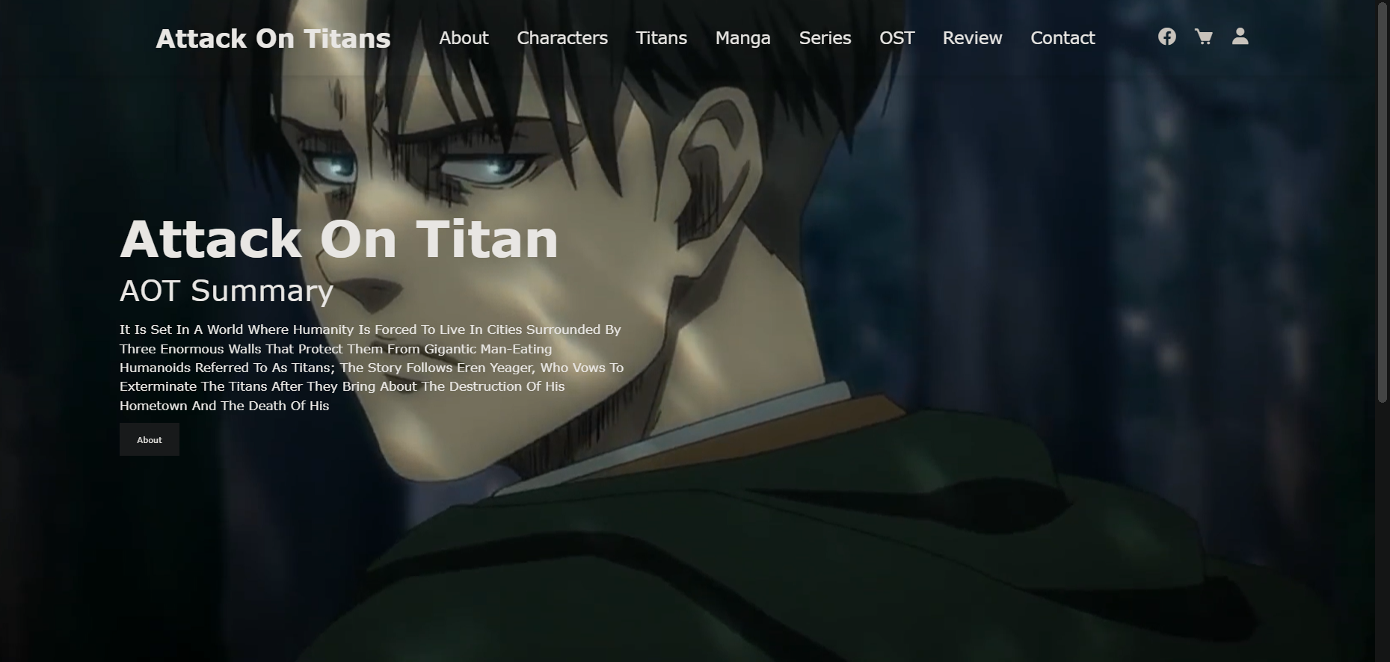
START

Slide 2
Tên: Võ Đình Phong
Thông tin về em
Học sinh trường THCS Lê Tấn bê
Học sinh lớp 7

Slide 3
Từ một bộ Anime nổi tiếng
Ý tưởng Nguồn gốc
Từ những trang web tổng hợp thông tin

Slide 4









CÁC MỤC CHÍNH
1
2
3
3
header
HOME
CONTENT
footer

Slide 5
CÁC MỤC CHÍNH
1
header

Slide 6
2
HOME

Slide 7
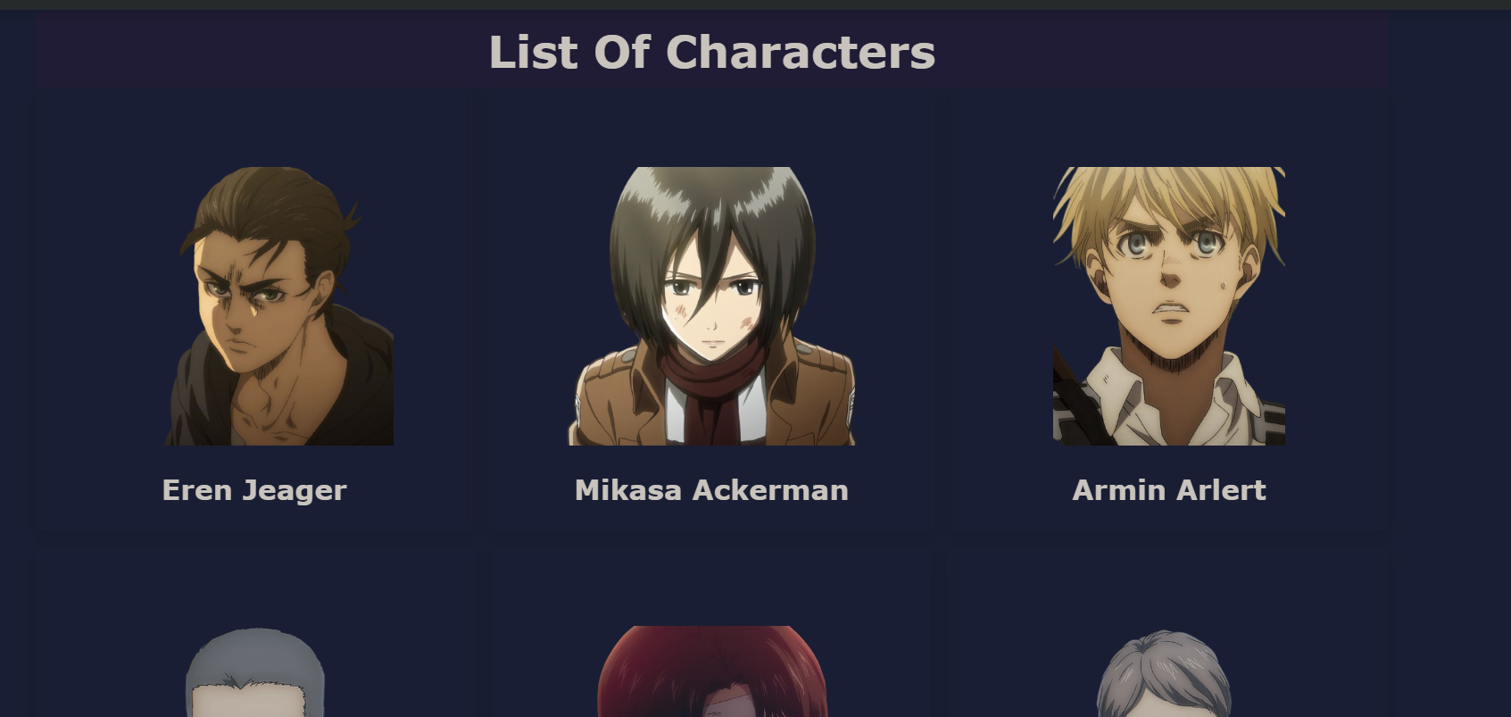
3
Content

Slide 8
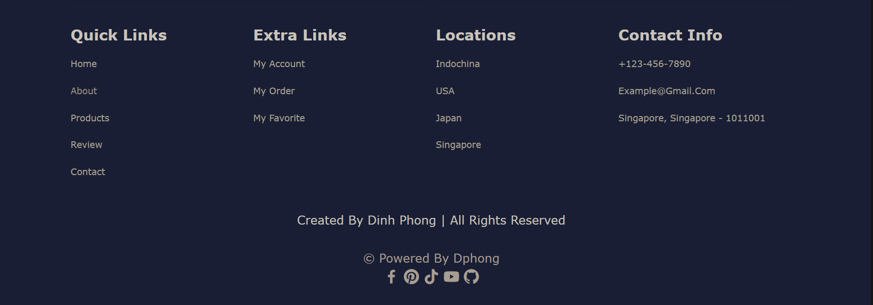
4
FOOTER

Slide 9
Khó dùng với người mới
Ở trang web này còn hạn chế như:
Màu chia không đẹp
Vẫn còn ít tính năng

Slide 10
Câu hỏi

Slide 11
GOODBYE!
Thank you to everyone who listened to my presentation!😊😊

